Slide 1
RECOVERY uuring
Kortikosteroidid keskkonnatekkese kopsupõletiku (CAP) raviks
Koolitus
V1.0 2024-01-08

Slide 2
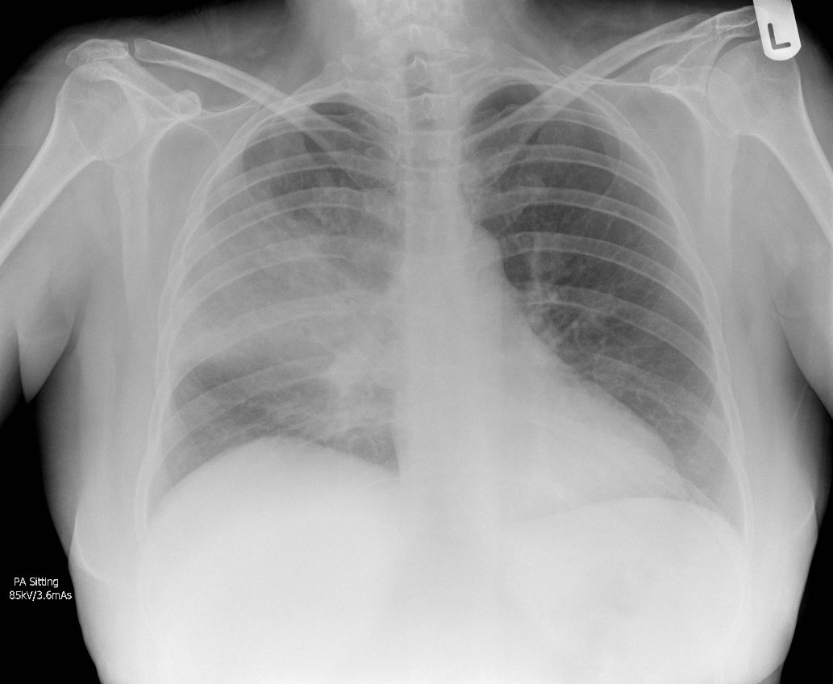
Keskkonnatekkene kopsupõletik
Mittepandeemilises kontekstis põhjustavad keskkonnatekkese kopsupõletiku tavaliselt bakterid ülemistes hingamisteedes
Põhjustavat patogeeni tavaliselt ei tuvastata, mistõttu põhineb diagnoos tüüpilistel sümptomitel ja radioloogial ning ravitakse empiiriliste antibiootikumide ja toetava raviga
RECOVERY keskkonnatekkese kopsupõletiku võrdlus hõlmab neid patsiente, kelle keskkonnatekkese kopsupõletikuga on seotud arvatav või kinnitatud bakteriaalne infektsioon
Keskkonnatekkene kopsupõletik on maailmas üks levinumaid akuutse hospitaliseerimise põhjuseid, mis tapab hinnanguliselt ~2 500 000 inimest aastas
SARS-CoV-2 ja gripi põhjustatud viiruslikul kopsupõletikul on erinevad patoloogiad ja ravimid ning neid saab hõlpsasti diagnoosida vatipulgaga neelust võetud proovi PCR-testimisega, seega käsitletakse neid RECOVERY uuringus eraldi kopsupõletiku kategooriatena
Juhtum Jeremy Jonesi loal, Radiopaedia.org

Slide 3
Sobivus RECOVERY jaoks
Haiglaravil
Pneumoonia sündroom, nt
uue hingamisteede infektsiooni tüüpilised sümptomid (köha, õhupuudus, palavik jne) ja
objektiivsed tõendid akuutse kopsuhaiguse kohta (nt röntgeni/kompuutertomograafia/ultraheliga nähtavad muutused, hüpoksia või kliiniline läbivaatus) ja
alternatiivsed põhjused on ebatõenäolised või välistatud (nt südamepuudulikkus)
Siiski on diagnoos kliiniline ja põhineb juhtiva arsti hinnangul (need kriteeriumid on juhised)
Üks järgmistest diagnoosidest.
Kinnitatud SARS-CoV-2 infektsioon
Kinnitatud A- või B-gripi infektsioon
Keskkonnatekkene kopsupõletik plaanitud antibiootikumidega (ilma COVID-19/gripi/pneumotsüsti-pneumoonia/tuberkuloosi kahtluseta)
Haigusloos puuduvad asjaolud, mis võiksid patsiendi osalemise korral ohtu seada
Raviarst ei arva, et konkreetne uuringuravim on kas näidustatud või vastunäidustatud

Slide 4
Keskkonnatekkene kopsupõletik RECOVERY uuringus – selgitused
Patsiendid ei ole sobivad, kui neil kahtlustatakse või on kinnitatud
SARS-COV-2 infektsioon
gripiinfektsioon
Pneumocystis jirovecii pneumoonia („PCP“ või „PJP“)
aktiivne kopsutuberkuloos
Nende patogeenide testimine ei ole uuringu jaoks vajalik (ainult juhul, kui see on osa tavalisest ravist)
Teiste viiruste tuvastamine peale ülalnimetatute ei ole välistatud (nt respiratoor-süntsütiaalviirus, adenoviirus, rinoviirus jne)
Mõistet „keskkonnatekkene“ võib määratleda nagu tavapraktikas, kuid see tähendab, et
haiglasse vastuvõtmisel esines kopsupõletik
ei ole hiljuti viibinud statsionaarselt haiglas või tervishoiuasutuses (nt 10 päeva jooksul enne vastuvõtmist)

Slide 5
Kortikosteroidid keskkonnatekkese kopsupõletiku puhul
Deksametasoon 6 mg üks kord ööpäevas vähendab hüpoksiliste COVID-19 patsientide suremust ligikaudu viiendiku võrra¹
Kortikosteroidid on kasulikud ka raskekujulise pneumotsüsti-pneumoonia korral²
Vaatamata sarnasustele COVID-19-ga on kopsude haaratus keskkonnatekkese kopsupõletiku puhul tavaliselt fokaalsem, hüpoksia vähem tõsine ja immuunaktivatsiooni mustrid teistsugused³
Keskkonnatekkene kopsupõletik on ka heterogeensem sündroom kui COVID-19, seda põhjustavad mitmesugused patogeenid
Do corticosteroids reduce mortality in patients hospitalised with CAP? (Kas kortikosteroidid vähendavad keskkonnatekkese kopsupõletikuga hospitaliseeritud patsientide suremust?)
1 RECOVERY Collaborative Group. N Engl J Med. 2021 PMID32678530 2 Ewald H, et al. Cochrane Database Syst Rev. 2015 PMID25835432
3 Ibáñez-Prada ED, et al Respir Res. 2023 PMID: 36814234

Slide 6
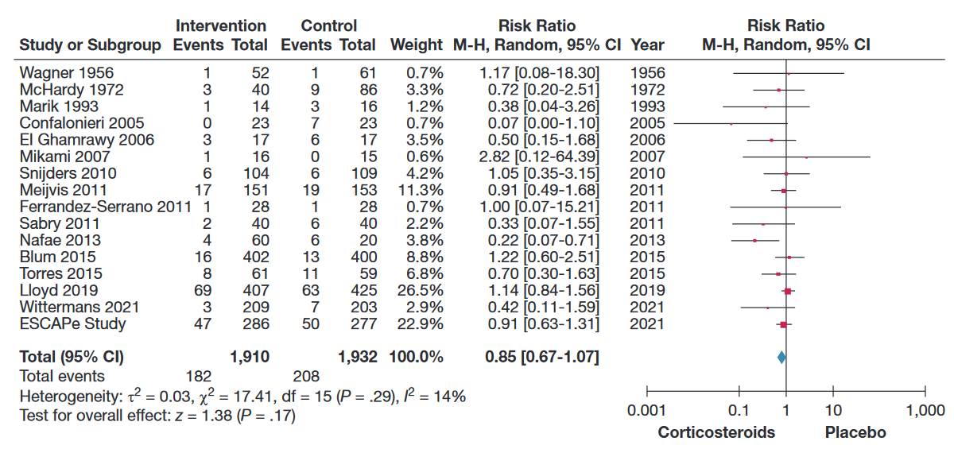
Kortikosteroidid keskkonnatekkese kopsupõletiku puhul
2023. aasta metaanalüüs näitas, et keskkonnatekkese kopsupõletikuga patsientidel, kes said steroide, oli surmarisk 15% väiksem
Kuid uuringud olid liiga väikesed, et olla lõplikud, mistõttu ei pruugi neist kasu olla või kasu võib olla veelgi suurem (nt 20–30% vähenemine)
Saleem N, et al. Chest. 2023. PMID36087797

Slide 7
Kortikosteroidid keskkonnatekkese kopsupõletiku puhul
Ühes järgnevas intensiivravipatsientide uuringus (CAPE COD) oli surmarisk steroidide kasutamisel väiksem (suri 25/400 vs. 47/395)¹
2022. aasta ESCAPe uuringus ei saadud aga intensiivravipatsientide osas soodsat tulemust (47/286 vs. 50/277 suri)²
Kortikosteroidid lühendavad keskkonnatekkese kopsupõletikuga haiglast väljakirjutamise aega, kuid see võib olla pigem palaviku/CRP alanemise otsene mõju, mitte tulemuste paranemine³ (ja on tõendeid selle kohta, et nende puhul, kellele on määratud kortikosteroide, esineb rohkem taashospitaliseerimist⁴)
Meil on vaja rohkem randomiseeritud tõendeid suurelt patsientide valimilt, et saada teavet keskkonnatekkese kopsupõletiku ravi kohta
¹Dequin P, et al. N Engl J Med. 2023 PMID369427891 ²Meduri G, et al. Intensive Care Med. 2022. PMID35723686
³Joseph L, et al. Lancet 2011. PMID21907856 ⁴Saleem N, et al. Chest. 2023. PMID36087797

Slide 8
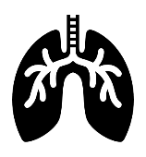
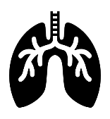
RECOVERY ülesehitus: põhiline uuringuplaan V27.0
KOPSUPÕLETIKUGA HAIGLARAVIL PATSIENDID
COVID-19 suurte annustega kortikosteroidide võrdlus (mitteinvasiivse või invasiivse mehaanilise hingamisabiga patsiendid)
Keskkonnatekkese kopsupõletiku (CAP) kortikosteroidide võrdlus
ANALÜÜS
Sotrovimabi võrdlus
E
Deksametasooni suur annus
Tavaline ravi (kortikosteroidide standardannus)
J
Sotrovimab
Tavaline ravi ilma sotrovimabita
M
Deksametasoon
Tavaline ravi ilma kortikosteroidideta
või
või
või
Kinnitatud SARS-CoV-2-ga patsiendid
Keskkonnatekkese kopsupõletikuga patsiendid (ilma SARS-CoV-2/gripi/pneumotsüsti-pneumoonia/tuberkuloosi kahtluseta)
Lähteandmed kogutud, sobivus kindlaks määratud
1:1 randomiseerimine igas sobivas võrdluses
R
Tulemused 28 päeva ja 6 kuu pärast
Suremus
Elusalt haiglast väljakirjutamise aeg
Progresseerumine hingamisabi nõudvasse olukorda või surm
Baloksaviiri võrdlus
Oseltamiviiri võrdlus
Gripi kortikosteroidide võrdlus (hüpoksiaga patsiendid)
G
Baloksaviir
Tavaline ravi ilma baloksaviirita
H
Oseltamiviir
Tavaline ravi ilma oseltamiviirita
I
Deksametasoon
Tavaline ravi ilma kortikosteroidideta
või
või
või
Kinnitatud GRIPIGA patsiendid

Slide 9
RECOVERY ülesehitus: Keskkonnatekkese kopsupõletiku võrdlus
KOPSUPÕLETIKUGA HAIGLARAVIL PATSIENDID
COVID-19 suurte annustega kortikosteroidide võrdlus (mitteinvasiivse või invasiivse mehaanilise hingamisabiga patsiendid)
Keskkonnatekkese kopsupõletiku (CAP) kortikosteroidide võrdlus
ANALÜÜS
Sotrovimabi võrdlus
E
Deksametasooni suur annus
Tavaline ravi (kortikosteroidide standardannus)
J
Sotrovimab
Tavaline ravi ilma sotrovimabita
M
Deksametasoon
Tavaline ravi ilma kortikosteroidideta
või
või
või
Kinnitatud SARS-CoV-2-ga patsiendid
Keskkonnatekkese kopsupõletikuga patsiendid (ilma SARS-CoV-2/gripi/pneumotsüsti-pneumoonia/tuberkuloosi kahtluseta)
Lähteandmed kogutud, sobivus kindlaks määratud
1:1 randomiseerimine igas sobivas võrdluses
R
Tulemused 28 päeva ja 6 kuu pärast
Suremus
Elusalt haiglast väljakirjutamise aeg
Progresseerumine hingamisabi nõudvasse olukorda või surm
Baloksaviiri võrdlus
Oseltamiviiri võrdlus
Gripi kortikosteroidide võrdlus (hüpoksiaga patsiendid)
G
Baloksaviir
Tavaline ravi ilma baloksaviirita
H
Oseltamiviir
Tavaline ravi ilma oseltamiviirita
I
Deksametasoon
Tavaline ravi ilma kortikosteroidideta
või
või
või
Kinnitatud GRIPIGA patsiendid

Slide 10
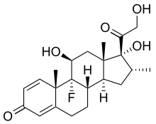
Keskkonnatekkese kopsupõletiku kortikosteroidide võrdlus
Avatud täiskasvanutele vanuses ≥ 18 aastat
Hüpoksia pole nõutav (erinevalt gripi kortikosteroidide võrdlusest)
Uuringusse kaasamiseks sobivad rasedad ja imetavad naised (kuid kasutage deksametasooni asemel prednisolooni/hüdrokortisooni – annustamiseks vt uuringuplaani)
Sobivad maksa- või neerupuudulikkusega patsiendid
Patsiendid ei sobi uuringusse, kui nende raviarst peab süsteemseid kortikosteroide mingil põhjusel näidustatuks või vastunäidustatuks
Kui pärast randomiseerimist muutub näidustatuks kortikosteroidide kasutamine patsiendil, kellele on määratud tavaline ravi, tuleb neid talle anda (see peab juhtuma ainult kliinilise seisundi muutumise tõttu)

Slide 11
Keskkonnatekkese kopsupõletiku kortikosteroidide võrdlus
Deksametasoon on CYP3A4 substraat, seega esineb suurenenud ekspositsiooni ja kõrvaltoimete risk, kui seda manustatakse koos tugevate CYP3A4 inhibiitoritega, nagu
klaritromütsiin/erütromütsiin (kuid mitte asitromütsiin)
ritonaviir/kobitsistaat
asooliga seenevastased ravimid
Kaaluge, kas tugeva CYP3A4 inhibiitori võib ohutult peatada/asendada või on vaja steroidide kõrvaltoimete pingsamat jälgimist
Kui tugevat CYP3A4 inhibiitorit ei saa vältida, ei pruugi patsiendi kaasamine kortikosteroidide võrdlusesse olla asjakohane, kuid see ei ole uuringuplaanis keelatud, kuna ravi peaks põhinema individuaalsete riskide/kasu hindamisel

Slide 12
Keskkonnatekkese kopsupõletiku kortikosteroidide võrdlus
Deksametasoon 6 mg üks kord ööpäevas, suukaudne/nasogastraalne või intravenoosne
Ravida 10 päeva või kuni väljakirjutamiseni, olenevalt sellest, kumb juhtub varem
Algseisundi ega järelkontrolli proove pole
Kortikosteroidide olulisi kõrvaltoimeid tuleb arvestada ja ette näha nagu tavapraktikas, nt
hüperglükeemia oht (arvestage vajadust pingsama jälgimise järele)
peptiline haavand (suure riski korral kaaluge vajadust seedetrakti kaitse järele)
infektsioon (eriti kui on muid immuunsupressiooni põhjuseid)
psühhiaatrilised reaktsioonid
vedelikupeetus
mõnel patsiendil esineb seoses äkilise ärajätmisega neerupealiste puudulikkuse risk, nt varasemal märkimisväärsel kortikosteroidide kasutamisel, või muud neerupealiste puudulikkuse põhjused (kaaluge järkjärgulist ärajätmist tavapärast praktikat järgides)

Slide 13
Kokkuvõte – keskkonnatekkene kopsupõletik
Keskkonnatekkene kopsupõletik on üks põhilisi haiglaravi ja surma põhjusi kogu maailmas
Kui kortikosteroidid vähendavad surmariski isegi mõõdukalt (nt 10–20%), võib see päästa kümneid või sadu tuhandeid elusid
Steroidide piisava kasulikkuse kindlakstegemiseks või välistamiseks on vaja randomiseerida palju rohkem patsiente kui varasemates uuringutes
Kaaluge võimalikult paljude oma patsientide kaasamist RECOVERY uuringusse

